Slide 1

Intro à Git
Cours #9 25/03

Slide 2

Pourquoi Git ?
La programmation, un travail d’équipe?
Collaboration autour d’un script
Modélisation
Peer-Review / Révision pas les pairs
Feedbacks

Slide 3
Qu’est ce que Git
Système de gestion de versions décentralisé et gratuit
Historiser les modifications.
Plusieurs membres d’une équipe peuvent modifier le même fichier sans écraser le travail.
Expérimenter sans risque
Git est l'outil (logiciel) que vous installez localement sur votre ordinateur pour gérer vos fichiers. GitHub (ou GitLab, Bitbucket) est une plateforme en ligne qui héberge vos dépôts Git, facilitant ainsi la collaboration à distance et le partage de code.

Slide 4
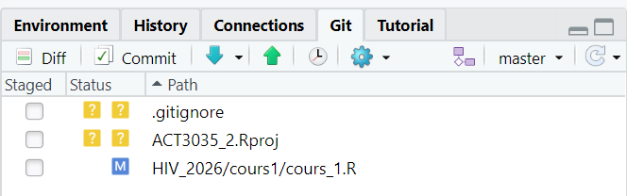
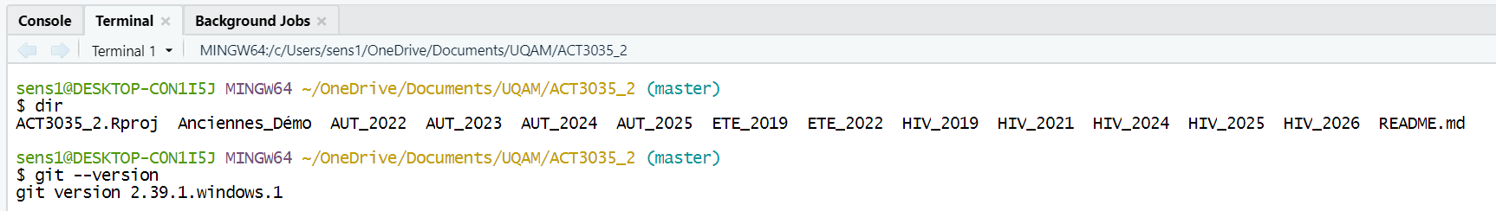
Git avec Rstudio
À l’aide de l’onglet git dans l’éditeur
User friendly
À l’aide du terminal
Directement dans le système d’exploitation de votre ordinateur (shell)
Language PowerShell/CMD (Windows)

Slide 5
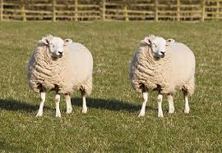
Clone
Toutes les branches créées par l'équipe.
git clone https://github.com
Créer une copie locale exacte d'un dépôt distant (hébergé sur GitHub, GitLab, Bitbucket, etc.) sur votre propre ordinateur.
Télécharge les fichiers et dossiers du projet.
Télécharge tout l'historique des modifications (tous les commits passés).
Télécharge Toutes les branches créées par l'équipe.
Établir la connexion automatique
Un lien entre votre version locale et le serveur d'origine.

Slide 6

Add + Commit + Push
Toutes les branches créées par l'équipe.
- git add scripts/nettoyage_donnees.R
- git commit -m " Description de vos modifications "
- git push
Le Concep : L’analogie du Colis
Les fichiers modifiés : Ce sont les objets sur votre bureau.
git add (Le carton) : Vous placez les objets choisis dans le carton. Ils sont en zone de préparation (Staging Area).
git commit (L'étiquette) : Vous fermez le carton et collez une étiquette descriptive. Le colis est enregistré dans l'histoire.
git push les cartons sont envoyés au Git Hub.

Slide 7
Pull
Toutes les branches créées par l'équipe.
- git pull
Récupérer les scripts ou analyses ajoutés par vos collègues
fetch : Il télécharge les nouveaux fichiers et l'historique du serveur.
merge : Il fusionne automatiquement ces changements dans vos fichiers actuels
Attentoin au conflit → Merge Conflict

Slide 8
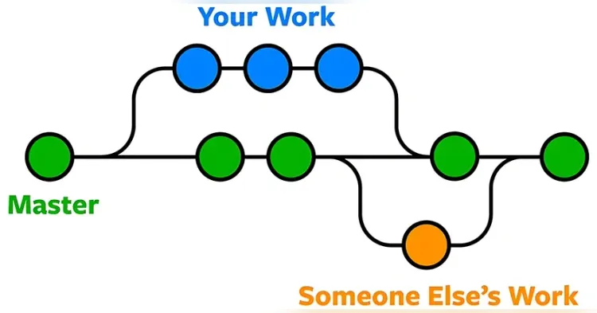
Branch
Toutes les branches créées par l'équipe.
git branch nom-de-la-branche
git checkout nom-de-la-branche
git checkout main
git merge nom-de-la-branche
Analogie : Imaginez un arbre. Le tronc (main ou master) est votre version stable. Une branche est une déviation pour tester une nouvelle idée ou corriger un bug.
Ce que vous faites sur une branche n’a pas d’impact sur le tronc

